Slide 1

제출일 : 2020.02.20
설계제안서
원격 제어가 가능한
신생아 건강 스마트 모빌
Remotely Controllable Smart Mobil for newborn baby
지도교수 공기석
2015154007 김진엽
2015154018 박현욱
2015152019 신용원
1

Slide 2
목 차
1
종합 설계 개요
5
데모 환경 설계
2
시스템 수행 시나리오
6
개발 환경
3
시스템 구성도
7
업무 분담
4
모듈 상세 설계
8
종합설계 수행일정
2

Slide 3

]
종합 설계 개요
1
연구 개발 배경
•주변 환경에 민감한 신생아 건강
•동시에 여러가지 환경 데이터를 수집하는데 어려움을 겪는 부모
•신생아와 밀접한 장난감인 모빌을 이용하여 환경 데이터 수집, 스트리밍이 가능한 모빌 고안
2
연구 개발 목표
•모빌에 부착된 다양한 모듈들을 통해 환경 데이터 수집 및 영상 스트리밍
•스마트모빌을 통해 다양한 환경 데이터를 제공받을 수 있는 애플리케이션과 웹
•애플리케이션을 통해 모빌의 회전 동작을 원격 제어
3
연구 개발 효과
•효율적인 환경정보 수집을 통한 신생아 건강 보호
•부모의 육아 편의성 증대
3

Slide 4
]
종합 설계 개요
4
지난 발표에서의 지적 사항 & 답변
번호 | 지적 사항 | 개선 사항
1 | • 단방향 동작 흐름 (모빌 → 애플리케이션 : 환경 환경 데이터 제공 애플리케이션 → 모빌 : 모빌 동작 제어) | • 양방향 동작 흐름 구현 내용 추가 모빌 ↔ 애플리케이션 : 신생아 울음 소리에 반응하여 모빌 동작(DC모터), 음악 재생
2 | • 구현 내용이 적음 | •데이터베이스 그래프, 환경정보 통계치 제공 야외 기상정보 데이터와 실내 환경 데이터를 비교 (온도, 습도, 미세먼지) DB에 저장된 데이터를 도식화하여 그래프로 제공 쾌적한 환경 데이터 수치 및 유용한 육아정보 알림 •로그인 추가, 편의성을 위한 웹 제작
4

Slide 5














ㅏ`
시스템 수행 시나리오
미세먼지, 온습도
비접촉식 온도센서 측정값
모빌부착센서
앱 확인
정보
전달
앱 실행
LED, 스피커
조절
Fragment 선택
웹서버 통신
(요청)
모빌 회전 제어
선택 정보 전달
웹서버 통신
(요청정보)
사용자 요청
모빌 동작
앱 확인
소리 감지 여부
모빌 부착
파이 카메라
영상 데이터
전송
앱 확인
5

Slide 6
시스템 구성도 : HW
라즈베리 파이3 b+
Client (App)
컨트롤 정보
컨트롤 정보
데이터 전송 웹서버
안드로이드 Pie
nodeJS
데이터, 영상
온도, 습도, 미세먼지 데이터
아두이노 uno
스트리밍 서버
카메라
온〮습도 센서
UV4L
미세먼지 센서
DB
MySQL
LED
DC모터
스피커
비접촉식
온도 센서
소리 측정 센서
6

Slide 7
시스템 구성도 : SW
U
S
E
R
Application
Database
Arduino
THValue
DustValue
CheckDust()
MainActivity
CheckTempHumidity()
Frame
NontouchT
Value
SoundCheck
CheckBodyTemp
EnvFragment
CheckSound
PlayMusic
BabyInfo
OperateFragment
Raspberry PI
VideoFragment
NodeJS
SpinMotor
LedOn
InfoFragment
SerialPort.open()
MusicOn
SoundOn
App.get()
UV4L
BNV
Streaming Server
(HTTP/HTTPS)
7

Slide 8
모듈 상세 설계 : Server & Arduino
SMARTMOBILE Server
: 디렉터리
: 파일
node.js
models
view_file
soundfile
public
findDB.js
send.pug
finish.pug
a.mp3
b.mp3
dispose.js
images
scripts
styles
input.html
login.html
c.mp3
d.mp3
e.mp3
f.mp3
홈페이지에
사용되는 여러
이미지들
홈페이지에
사용되는 여러
Javacript 파일
홈페이지에
사용되는
css 파일
program.sh
arduino
g.mp3
h.mp3
package.json
i.mp3
j.mp3
ardu_.ino
library
node_modules
MLX90614
DHT
PM2008_I2C
8

Slide 9
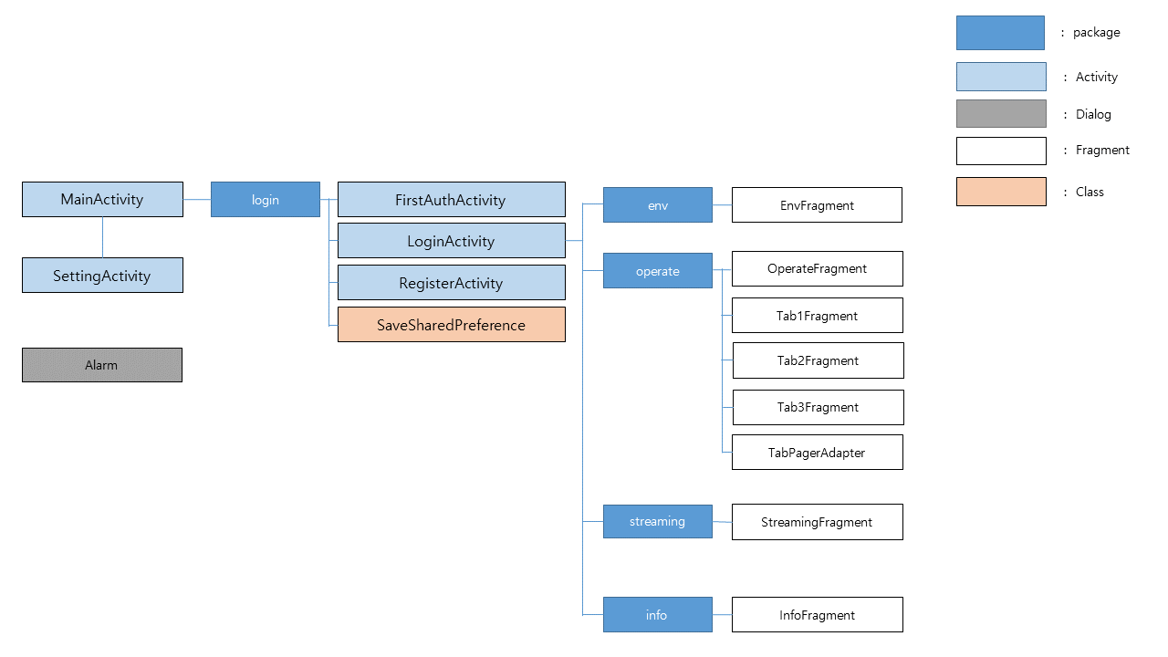
모듈 상세 설계 : Application
9

Slide 10
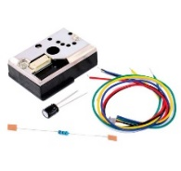
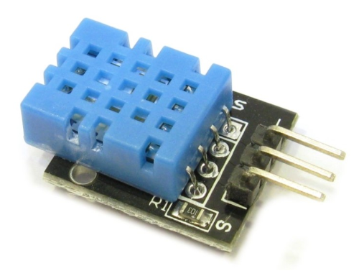
모듈 상세 설계 : Arduino
미세먼지 센서 함수
string CheckDust()
기능 | 미세먼지 농도 측정 센서를 이용하여 미세먼지 농도 측정
리턴값 | strin형 문자열 _dust
온습도 센서 함수
string CheckTempHumidity()
기능 | 온도 측정 센서를 통해 온도 측정
 | 습도 측정 센서를 통해 습도 측정
리턴값 | strin형 문자열 _temphum
10

Slide 11
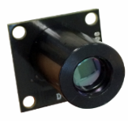
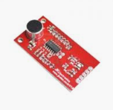
모듈 상세 설계 : Arduino
비접촉식 온도센서 함수
string CheckBodyTemp()
기능 | 비접촉식 온도 센서를 이용하여 신생아 체온 체크
리턴값 | string형 문자열 _bodytemp
소리측정 센서 함수
int CheckSound()
기능 | 소리 측정 센서를 이용하여 주변 소음 db 측정
리턴값 | int형 _sound
11

Slide 12
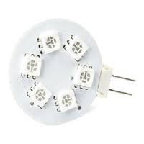
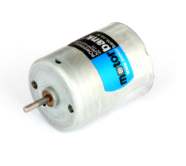
모듈 상세 설계 : RaspberryPI
LED 함수
fuction LedOn(int rgb, int time)
기능 | 무드등 기능을 하는 LED의 밝기 및 색상, 지속시간을 조절
매개변수 | rgb : RGB 색상 번호 time : 점등 시간
DC 모터 함수
function SpinMotor(int direction, int speed, int time) fuction StopMotor()
기능 | 모빌 회전 동작을 위한 DC모터 제어
매개변수 | direction : 회전 방향 speed : 회전 속도 time : 회전 시간
12

Slide 13

모듈 상세 설계 : RaspberryPI
스피커 함수
fuction MusicOn(int musicnum) fuction MusicOff()
기능 | 스피커를 통한 음악 재생 스피커를 통한 음악 정지
매개변수 | musicnum : 음악 재생목록 번호
스피커 함수
fuction SoundOn(int musicnum) fuction SoundOff()
기능 | 소리감지 알림 음악 재생 소리감지 알림 음악 해제
매개변수 | -musicnum : 알람음 재생목록 번호
13

Slide 14
모듈 상세 설계 : Application
미세먼지 측정 함수
string getDust(String dustString)
기능 | 아두이노 미세먼지 측정 센서로부터 전달된 미세먼지 농도를 저장
리턴값 | string형 문자열 dust
온습도 측정 함수
string getTempHum(String THString)
기능 | 아두이노 온습도 측정 센서로부터 전달된 온습도 수치를 저장
리턴값 | string형 문자열 temphum
14

Slide 15
모듈 상세 설계 : Application
체온 측정 함수
string getTempBody(String bodyTempString)
기능 | 아두이노 비접촉식 온도 측정 센서로부터 전달된 신생아 체온 정보를 저장
리턴값 | string형 문자열 tempbody
웹 파싱 함수
void getInfo()
기능 | 아두이노 온습도 측정 센서로부터 전달된 온습도 수치를 저장
리턴값 | 파싱 후 미세먼지, 온습도, 체온 함수를 호출
15

Slide 16
모듈 상세 설계 : Database
THValue
date 날짜 time 시간 temp 현재온도 hum 현재습도
DustValue
date 날짜 time 시간 dust 현재 미세먼지 농도
NontouchTValue
date 날짜 time 시간 bodytemp 신생아 체온
SoundCheck
index 측정순서 date 날짜 time 시간 sounddb 측정 소음 데시벨
PlayMusic
musicnum 음악 재생목록 번호 musicname 음악 제목
BabyInfo
category 정보 카테고리 infonum 정보 목록 번호 infocontent 육아정보
16

Slide 17
모듈 상세 설계 : 세부 Database 설명
온습도 관련 데이터베이스
테이블 명 | 컬럼 | 설명
THValue | date | 온습도 측정 날짜
 | time | 온습도 측정시간
 | temp | 측정된 현재 온도
 | hum | 측정된 현재 습도
미세먼지 관련 데이터베이스
테이블 명 | 컬럼 | 설명
DustValue | date | 미세먼지 측정 날짜
 | time | 미세먼지 측정시간
 | dust | 측정된 현재 미세먼지 농도
17

Slide 18
모듈 상세 설계 : 세부 Database 설명
비접촉식 온도센서 관련 데이터베이스
테이블 명 | 컬럼 | 설명
NontouchTValue | date | 신생아 체온 측정 날짜
 | time | 신생아 체온 측정 시간
 | bodytemp | 측정된 신생아 체온
소리감지 센서 관련 데이터베이스
테이블 명 | 컬럼 | 설명
SoundCheck | index | 주변 소음(울음소리) 측정 순서
 | date | 주변 소음(울음소리) 측정 날짜
 | time | 주변 소음(울음소리) 측정 시간
 | sounddb | 측정된 울음 소리 데시벨
18

Slide 19
모듈 상세 설계 : 세부 Database 설명
스피커 관련 데이터베이스
테이블 명 | 컬럼 | 설명
PlayMusic | musicnum | 음악 재생목록 번호
 | musicname | 음악 제목
육아정보관련 데이터베이스
테이블 명 | 컬럼 | 설명
BabyInfo | category | 육아정보 분류 카테고리
 | infonum | 육아 정보 고유 번호
 | infocontent | 육아 정보 내용
19

Slide 20
모듈 상세 설계 : Application-Database
온습도 수치
startCheckTH 클래스
함수명 | 매개변수 | 설명
void InsertTemp (int date, int time, int temp) | date 측정 날짜 time 측정 시간 temp 측정 온도 | 온도 DB 삽입
String SearchPastTemp(int date) | date 측정 날짜 | 측정 되었던 온도 보기 (과거의 온도 측정 내역)
String SearchSeasonTemp(int season) | season 특정 기간 | 특정 기간 온도 측정내용 출력
20

Slide 21
모듈 상세 설계 : Application-Database
미세먼지 농도
startCheckDust 클래스
함수명 | 매개변수 | 설명
void InsertDust (int date, int time, int temp) | date 측정 날짜 time 측정 시간 temp 측정 온도 | 미세먼지 농도 DB 삽입
String SearchPastDust(int date) | date 측정 날짜 | 측정 되었던 미세먼지 농도 보기 (과거의 미세먼지 농도 측정 내역)
String SearchSeasonDust(int season) | season 특정 기간 | 특정 기간 미세먼지 농도 측정내용 출력
21

Slide 22
모듈 상세 설계 : Application-Database
체온 측정
startCheckBT 클래스
함수명 | 매개변수 | 설명
void InsertBodyTemp (int date, int time, int body_temp, int body_state) | date 측정 날짜 time 측정 시간 body_temp 체온 수치 bodytemp_state 체온이상여부 | 신생아 체온 DB 삽입
string StateBodyTemp(int body_temp) | body_temp 체온 수치 | 체온 이상 여부 확인 bodytemp_state를 리턴
22

Slide 23
모듈 상세 설계 : Application-Database
소리
startCheckSound 클래스
함수명 | 매개변수 | 설명
int InsertSound(int date, int time, int sound) | date 감지 날짜 time 감지 시간 sound 감지 소리 데시벨 | 소리 정보 DB 삽입 last_sound_index를 리턴
void AlarmCheck(int last_sound_index) | last_sound_index 마지막 데시벨 감지 인덱스 | 리턴된 last_sound_index값을 통해 알람작동 여부 검사
23

Slide 24
모듈 상세 설계 : Application-Database
스피커
startCheckSound 클래스
함수명 | 매개변수 | 설명
string MusicInfo(int musicnum) | musicnum 특정음악 재생목록번호 | 재생 목록의 특정 번호 음악 정보(제목) 표시
육아정보
startCheckBabyInfo
함수명 | 매개변수 | 설명
string BabyInfo(int category, int infonum, int content) | category 게시물 분류 infonum 게시물 번호 content 게시물 내용 | 특정 카테고리, 특정 게시물 번호에 저장된 육아정보 표시
24

Slide 25
모듈 상세 설계 : Server
main.js
함수 이름 | 함수 설명
app.listen(3000, ()) | node.js 서버 실행
app.get(“/”,(req,res)) | 특정 웹사이트 url 접근
serialPort.open(function,()) | 아두이노 보드와 Serial 통신을 위한 Port Open
serialPort.on(‘data’,fucton(data)) | Serial Port를 통해 들어오는 데이터를 수신
app.post(“/data”,fuction(req,res)) | POST 데이터를 수신
dispose.js
함수 이름 | 함수 설명
function selectdevice(device) | 제어가 필요한 장치 선택
25

Slide 26
모듈 상세 설계 : Server
dispose.js
함수 이름 | 함수 설명
function ledpower(onoff) | LED 전원 ON/OFF 함수
function ledcolor(color) | LED 점등 컬러 선택 함수
dispose.js
함수 이름 | 함수 설명
function speakerpower(onoff) | 스피커 전원 ON/OFF 함수
function speakermusic(music) | 스피커 재생 음악 선택 함수
dispose.js
함수 이름 | 함수 설명
function motorpower(onoff) | 모터 전원 ON/OFF 함수
function motordirection(music) | 모터 회전 방향 제어 함수
function moterspeed(speed) | 모터 회전 속도 제어 함수
26

Slide 27
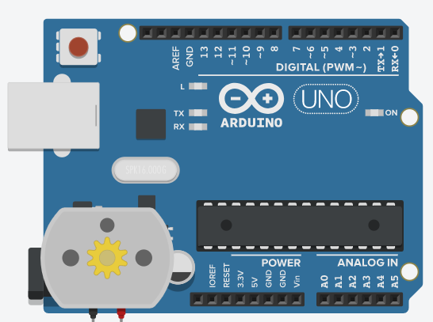
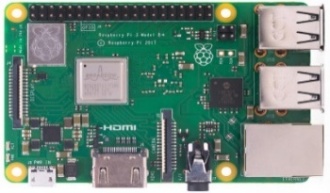
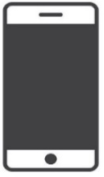
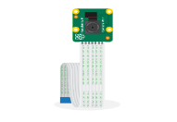

개발환경 및 개발전략(1/3) : 하드웨어
Hardware list
갤럭시 S8
아두이노 Uno
라즈베리파이 4B
온습도 센서 DHT22
DC 모터
9V 외부전원
미세먼지센서 PM2008M
비접촉식온도센서 MLX90614
7smd RGB LED
스피커
소리감지센서
시리얼통신
WIFI
아두이노 uno
라즈베리파이
온습도 센서
비접촉식 온도센서
DC 모터
카메라 모듈
먼지센서
소리 감지 센서
스피커
7smd RGB LED
27

Slide 28








개발환경 및 개발전략(2/3) : 소프트웨어
● 라즈비안OS
● VNC-Viewer
● Android Studio 3.4.1
● wifi통신을 통해 데이터 송/수신
● Webview를 사용하여 영상 출력
●Vmware 가상머신
●Ubuntu 16.04 운영체제
●교차개발환경(Cross Compiler) 구축
● MySQL을 사용, DB 구축
● 아이 주변 환경 데이터 저장
● 육아 관련 정보 데이터 저장
● 아두이노 IDE 1.8.10
● 시리얼 통신을 통해 온/습도센서, 미세먼지센서, 비접촉식 온도센서 데이터 전송 및 서보모터, LED(무드등) 작동
● node.js-아두이노로부터 수집된
데이터 앱으로의 전송 서버 구축
● UV4L-영상 스트리밍 서버 구축
28

Slide 29
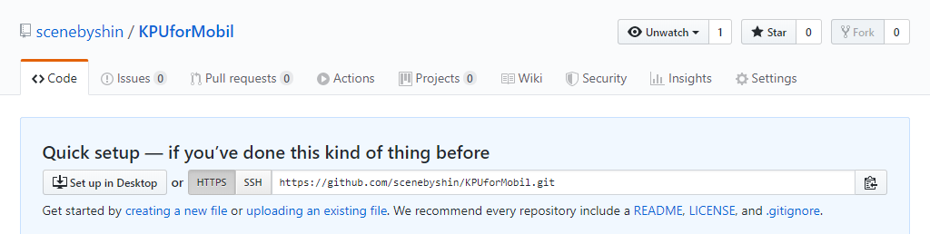

개발환경 및 개발전략(3/3) : GitHub
GitHub Collaborator Project URL
https://github.com/scenebyshin/SmartMobil.git
박현욱 : gusdnr9875
신용원 : scenebyshin
김진엽 : jinyeob
GitHub
29

Slide 30



업무분담
김진엽
신용원
박현욱
ㆍ온습도 데이터 수집/전송
ㆍ미세먼지 데이터 수집/전송
ㆍ비접촉식 온도센서
ㆍ애플리케이션 제작
ㆍ프레임 설계
ㆍ데이터베이스 구축
ㆍ카메라 모듈 스트리밍
ㆍUV4L영상 스트리밍 서버 구축
ㆍLED 원격제어
ㆍ서보모터 원격제어
ㆍ앱 프론트앤드 구현
ㆍ프레임 제작
ㆍ아두이노-라즈베리파이
통신 데이터 수집/전송
ㆍ음악 출력
ㆍ라즈베리파이-앱 통신
ㆍnodejs 웹 서버 구축
ㆍ프레임 설계
ㆍ웹 프론트/백앤드 구현
30

Slide 31
종합설계 수행일정
 | 추진 사항 | 12월 | 1월 | 2월 | 3월 | 4월 | 5월 | 6월 | 7월 | 8월 | 9월
계획단계 | 개발과정 토의, 코딩 규칙 확립
요구분석단계 | 요구사항 분석, 자료 조사
설계단계 | 하드웨어 설계/구현 (아두이노, 라즈베리파이 각 모듈)
구현단계 | 소프트웨어 설계/구현 (앱, 서버(통신), 데이터베이스)
테스트단계 | 장치, 서버, Application 연동 간이 모델링 이후 테스트
유지보수단계 | 환경 제약 처리, 디버깅
최종모델링 | 최종테스트 및 데모 시연 준비
31

Slide 32
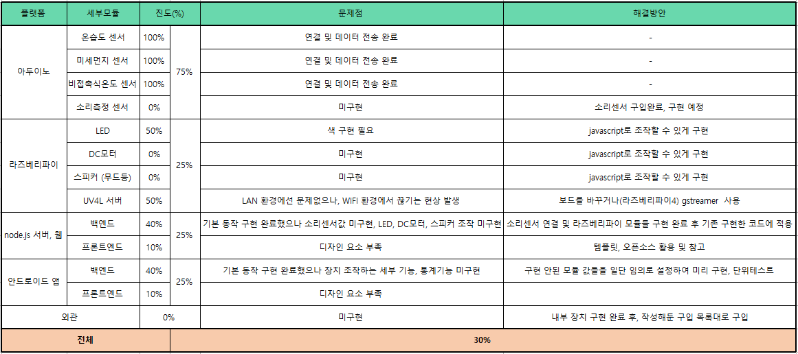
현재 구현 현황
32

Slide 33
필요기술 및 참고문헌
유사사례
[썬플라워 스마트 모빌, 코이토니스]
http://m.e-himart.co.kr/app/goods/goodsDetail?goodsNo=0000422612
스트리밍 서비스 기술
[파이카메라를 이용한 MMAL MOTION – MJPEG 스트리밍]
http://www.hardcopyworld.com/ngine/aduino/index.php/archives/1803
[라즈베리파이 카메라 동영상 스트리밍]
http://blog.naver.com/PostView.nhn?blogId=3demp&logNo=221399934352&categoryNo=0&parentCategoryNo=52
&viewDate=&currentPage=1&postListTopCurrentPage=1&from=search
[라즈베리파이를 이용한 음악 스트리밍 서버만들기]
https://writingdeveloper.tistory.com/8
Node.js 서버구축
[Noje.js Streaming 서비스]
https://javafa.gitbooks.io/nodejs_server_basic/content/chapter11.html
신생아 관련 논문
[이군자,이명희(2002), 신생아 감각자극에 관한 국내 연구 논문 분석, 아동간호학회지, 8(3), 332p]
[안영미, 손 민, 김남희, 강나래, 강승연, 정은미(2017), 고위험신생아의 저체온증 현황 및 관련요인, 아동간호학회지, 23(4), 505p]
33

Slide 34
Q/A
감사합니다
34

